Slide 1

MHW3
Yuri Alfio Randazzo
o46002285

Slide 2
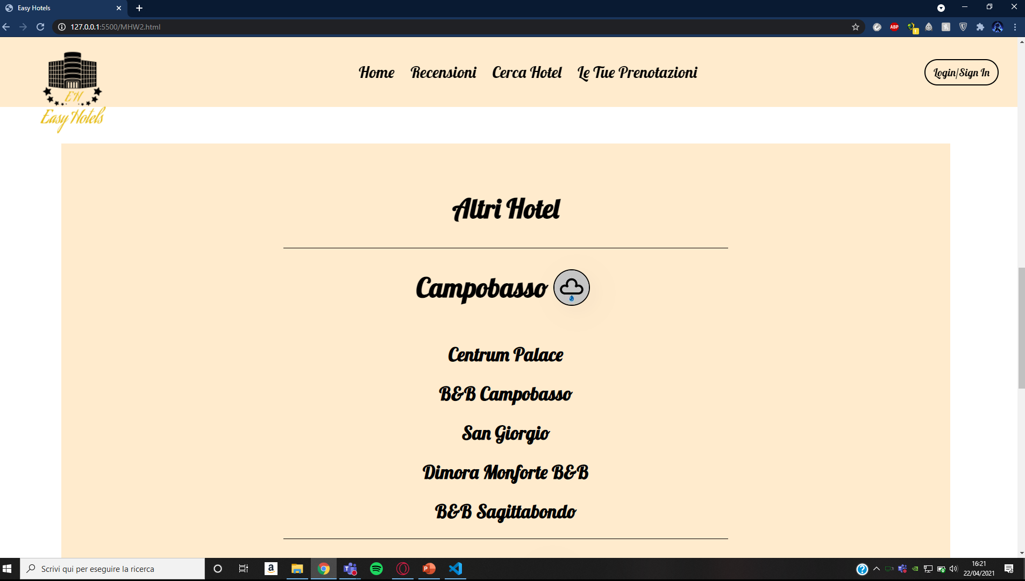
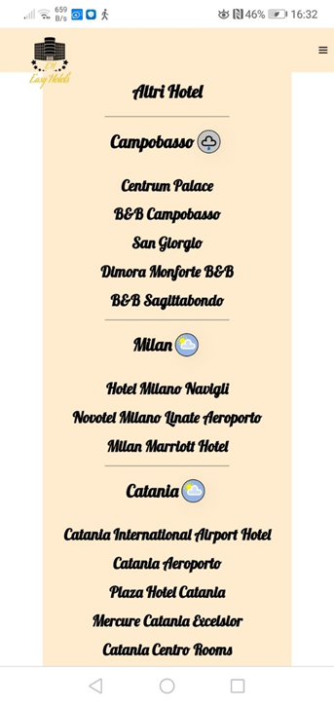
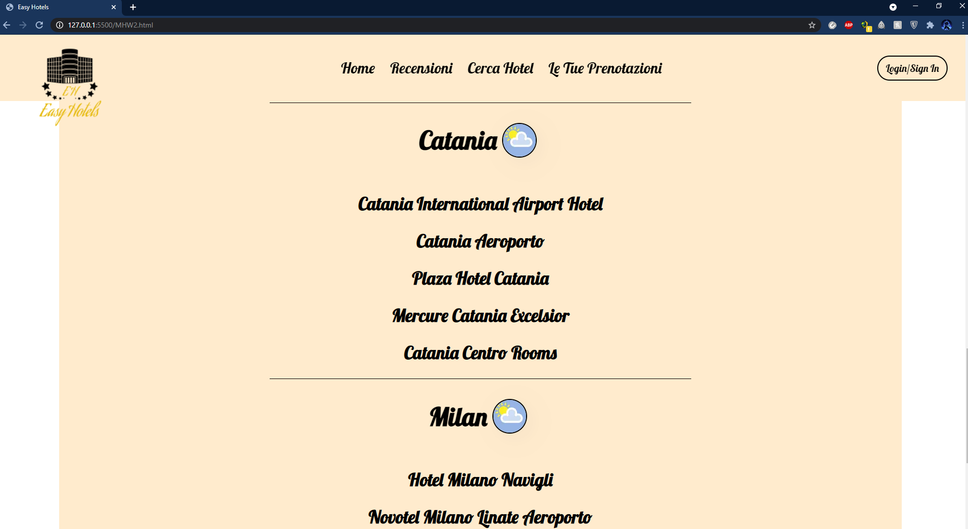
Visuale del sito da pc e mobile

Slide 3
Codice delle api
const cout = document.querySelector("#ListaH");
function onJson2(json){
console.log(json);
let Y = cout.querySelectorAll(".ListaAPI .meteo");
for(let X of Y){
if(json.location.name.indexOf(X.querySelector("h1").textContent) >-1){
let imgM = document.createElement("img");
imgM.src = json.current.weather_icons[0];
X.appendChild(imgM);
}
}
}
function main2(json){
let Lista = document.createElement("div");
Lista.setAttribute("class","ListaAPI");
let Met = document.createElement("div");
Met.setAttribute("class","meteo");
let C = document.createElement("h1");
let Ci = document.createTextNode(json.term);
C.appendChild(Ci);
Met.appendChild(C);
Lista.appendChild(Met);
for(let c of json.suggestions[1].entities)
{
let cont = document.createElement("div");
cont.setAttribute("class","L");
let Nome = document.createElement("h2");
Nome.textContent = c.name;
cont.appendChild(Nome);
Lista.appendChild(cont);
}
cout.appendChild(Lista);
let Linea = document.createElement("div");
Linea.setAttribute("class","linea");
cout.appendChild(Linea);
fetch("http://api.weatherstack.com/current?access_key="+M+"&query="+json.term).then(onSuccess).then(onJson2).then(onError);
}
let Citta=['Catania','Campobasso','Milan'];
const Rk = 'f125ec2f2cmsh085b904746877d3p12d53ajsn41af6b56e9e4';
const Rh = 'hotels4.p.rapidapi.com';
const M = "97fede1900b88475579ffcaae4ee120f";
function onSuccess(response){
return response.json()
}
function onError(error){
console.log('Error' + error);
}
function onJson(json){
console.log(json);
main2(json);
}
for(let c of Citta){
fetch("https://hotels4.p.rapidapi.com/locations/search?query="+c+"&locale=it_IT",{headers:{
'x-rapidapi-key': Rk,
'x-rapidapi-host': Rh,
'useQueryString': true
}}).then(onSuccess).then(onJson).then(onError);
}

Slide 4
Spiegazione e idea dell’utilizzo delle api
IDEA
L’idea è quella di andare ad attingere in un elenco di hotel aggiuntivi esterno al mio database, cosi da poter ampliare l’elenco degli hotel che costituiscono il mio sito(utilizzando delle API che posseggono un elenco di hotel).
Dopo aver ottenuto i nomi dei miei hotel divisi per città, con un seconda API(che contiene le informazione riguardanti il meteo), vado a far visualizzare il meteo in tempo reale nelle città da me selezionate.
SPIEGAZIONE
Prima di tutto vado a crearmi un vettore contenete i nomi delle città di cui mi interessa ottenere informazioni, dopo di che vado creo tre costanti che saranno l’access key che mi servirà per la fetch che faro per ottenere il meteo, la rapidapi key e la rapidapi host che mi serviranno per fare la fetch per ottenere i nomi dei miei hotel.
Per far si che il tutto venga svolto in modo simultaneo vado a crearmi a un for dove vado ad inserire la prima fetch ovvero quella che mi serve per ottenere gli hotel, dopo di che all’interno della mia funzione (main2) che viene richiamata nella funzione onJson, utilizzo un altro ciclo for per creare in modo dinamico la sezione che conterrà la lista degli hotel richiesti. Contemporaneamente nella stessa funzione viene richiamata la fetch che mi permetterà di ottenere il meteo in tempo reale, nella funzione onJson2 vado ad utilizzare un terzo ciclo for che mi permetterà di ottenere il meteo per ogni città.

Slide 5
Risposta json api meteo
{request: {…}, location: {…}, current: {…}}
current: {observation_time: "07:01 PM", temperature: 17, weather_code: 116, weather_icons: Array(1), weather_descriptions: Array(1), …}
location: {name: "Catania", country: "Italy", region: "Sicilia", lat: "37.500", lon: "15.100", …}
request: {type: "City", query: "Catania, Italy", language: "en", unit: "m"}
__proto__: Object

Slide 6
Risposta json api lista hotel
Object
autoSuggestInstance: null
geocodeFallback: false
misspellingfallback: false
moresuggestions: 25
suggestions: Array(4)
0: {group: "CITY_GROUP", entities: Array(5)}
1:
entities: (5) [{…}, {…}, {…}, {…}, {…}]
group: "HOTEL_GROUP"
__proto__:
constructor: ƒ Object()
hasOwnProperty: ƒ hasOwnProperty()
isPrototypeOf: ƒ isPrototypeOf()
propertyIsEnumerable: ƒ propertyIsEnumerable()
toLocaleString: ƒ toLocaleString()
toString: ƒ toString()
valueOf: ƒ valueOf()
__defineGetter__: ƒ __defineGetter__()
__defineSetter__: ƒ __defineSetter__()
__lookupGetter__: ƒ __lookupGetter__()
__lookupSetter__: ƒ __lookupSetter__()
get __proto__: ƒ __proto__()
set __proto__: ƒ __proto__()
2: {group: "LANDMARK_GROUP", entities: Array(3)}
3: {group: "TRANSPORT_GROUP", entities: Array(2)}
length: 4
__proto__: Array(0)
term: "Catania"
trackingID: "60870dedc0ccf2deba8a6c536817d9cf"
__proto__: Object

